Slide 1
金山区

Slide 2
一、综合理解题（12分）
2023年3月5日至13日，十四届全国人大一次会议在北京召开。 1.某校九年级同学在道德与法治课上了解十四届全国人大一次会议的部分会议内容。 （1）审议政府工作报告 （2）审议《中华人民共和国立法法（修正草案）》的议案 （3）审议国务院机构改革方案 （4）选举和决定任命国家机构组成人员 根据会议内容，请在下面的表格中填写人民代表大会的相应职权。（4分）
（1） | ①
（2） | ②
（3） | 决定权
（4） | 任免权

Slide 3
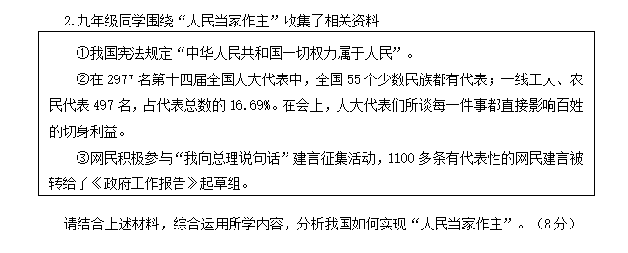
《宪法》——法律保障
人民代表大会制度——制度保障
人大代表——积极履职
民主——本质和特征

Slide 4
人民、人大代表、人大、国家机构之间的关系
决定权：对重大事项的决定，如十四五规划、发展计划、草案等
监督权：（监督宪法和法律的实施；）（监督本机构其他国家机关的工作。）
如审议政府工作报告
任免权：选举、决定、罢免国家机关领导人员及组成人员
国家主席行政机关
监察机关
审判机关
检察机关
国家的
一切权力
人民代表大会
属于
民主选举
代表组成
产生
人
民
对其负责受其监督
本质：人民当家作主
人大代表：必须与人民群众保持密切联系，听取和反映人民群众的意见和要求，努力为人民服务，对人们负责，并接受人民监督。
属 于
立法权
国家权力机关
国家的一切权利属于人民，
人民当家作主；
科学立法（使每一项法律都得到人民群众的普遍拥护。）
坚持党的领导、人民当家作主、依法治国的有机统一
良法善治，（良法反映最广大人民群众的意志和利益，反映社会发展规律，维护公民的基本权利，符合公平正义的要求，促进人与社会共同发展。 善治，公民积极参与，实现公共利益的最大化。）
公民积极参与立法、征求意见等活动，体现了公民积极参与民主生活，民主意识不断增强，行使民主权利，积极建言献策，有利于决策的科学化和民主化，为促进我国法治建设贡献了一份力量。

Slide 5
一、综合理解题（12分）
1.【答案示例】 ①监督权 ② 立法权 （4分） 2.【答案示例】
宪法的规定确认了我国的国家性质，通过一切权力属于人民的宪法原则，保证人民当家作主。
人大代表由人民民主选举产生，体现我国通过人民代表大会制度保障人民当家作主，我国的民主最广泛、最真实、最管用的民主，也是全过程人民民主的生动实践。人大代表们关心百姓的切身利益，体现了人大代表与人民群众保持密切联系，为人民服务，对人民负责，维护人民的根本利益，保障人民当家作主。
网民积极参与“我向总理说句话”建言征集活动，体现了网民通过行使民主权利，维护自身的合法权益，决策方认真听取各方意见，集中明智，促进决策的科学化，尊重人民主体地位，其本质是人民当家作主。 我们要依法积极参与国家政治生活，担当起国家主人应尽的责任，依法参与公共事务，在实践中逐步增强民主意识。（8分）

Slide 6
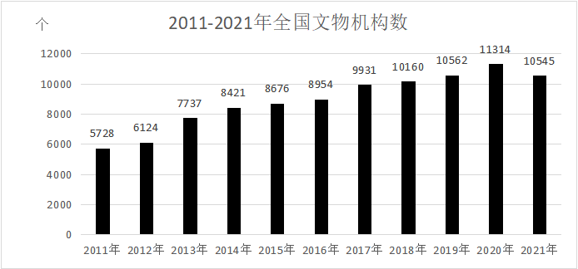
二、时政探究题（10分） 习近平总书记在党的二十大报告中强调“推进文化自信自强，铸就社会主义文化新辉煌。”《“十四五”文化发展规划》指出，加强文物保护利用，树牢保护历史文化遗产责任重大的观念，增强对历史文物的敬畏之心。
注：文物机构是文物保护、管理和收藏机构，在文物的宣传、研究、收藏和文化遗产的保护中发挥着重要作用。
3.从图表中可以获得怎样的结论？其依据是什么？（4分）
结论：我国重视文物保护，坚定文化自信自强，发展中国特色社会主义文化。
依据：我国文物机构数从2011年的5728个增加到2021年的10545个，总体呈上升趋势。（4分）

Slide 7
时政探究题
注意事项：把背景材料、图表、图标注释综合起来看得出正确的结论
结论：
透过现象得出本质
概括材料（对某方面的重视、取得什么样的成就）+教材知识点（能联系尽可能联系到教材知识点）
思考路径：由依据推导出结论，如呈现的趋势说明了什么？为什么会呈现这样的趋势？
依据：
现象，眼见为实
时间段+变量（主体）+趋势+突出数值

Slide 8
为了解我国社会主义文化的发展，有同学查阅到相关资料：“十三五”时期，中央财政落实和完善文化财税政策，共投入1.83万亿元；我国不断加强对外文化交流和多层次文明对话，举办亚洲文明对话大会，开展中国文化年、旅游年等活动；我国非遗保护传承和开发利用等各个领域的数字化发展逐渐发展成为新潮流、新趋势。 4.据此，同学坚信中国特色社会主义文化必将铸就新辉煌。综合运用学科内容，结合上述材料，说明他充满信心的理由。（6分）
4.【答案示例】
党和政府坚定文化自信，发展中国特色社会主义文化。通过制定《“十四五”文化发展规划》为推进中国特色社会主义文化提供了政策保障；通过中央财政支持为推进中国特色社会主义文化发展奠定了坚实的物质基础；不断加强对外文化交流和多层次文明对话，在与其他国家的深度互动中，坚持以我为主，兼收并蓄，在交流互鉴中发展中国特色社会主义文化；通过传统非遗文化技艺与数字科技相结合，推动中华优秀传统文化创造性转化、创新性发展，推动源自中华优秀传统文化的社会主义文化的发展。
据于此，小金同学坚信中国特色社会主义文化必将铸就新辉煌。（6分）
总结归纳：看到经济、财政等投入——物质基础/经济基础；法律类——法治保障；文件、纲要、意见、规划等——政策保障

Slide 9
三、案例分析题（8分）
弘扬雷锋精神 争做时代青年
2023年是毛泽东等老一辈革命家为雷锋同志题词60周年。
雷锋以服务人民为最大幸福，以帮助他人为最大快乐，人们赞誉他出差一千里，好事做了一火车。他对待工作总是干一行、爱一行、钻一行，努力以钉子的“挤”劲和“钻”劲，使自己成为工作的内行。他服从革命的需要和组织的安排，把自己生命溶入党和人民事业的整体之中，立志在平凡中干出不平凡的业绩。实践证明，无论时代如何变迁，雷锋精神永不过时。
近期，某校开展雷锋故事分享会活动，在全校形成人人学雷锋的生动局面，让雷锋精神在新时代绽放新光芒。
5.你愿意参加此项活动吗？请结合上述材料，从“感受生命的意义”和“青春有格”的角度说明理由。（8分）

Slide 10
三、案例分析题 5.【答案示例】
我愿意参加此项活动。
通过参加雷锋故事分享会活动，能让我们知道人生的价值、明确生命的意义，懂得在关爱他人，服务社会，奉献社会中实现人生价值。雷锋以服务人民为最大幸福，把自己生命溶入党和人民事业中，活出了自己的人生，实现了自我价值，他帮助别人，付出自己的爱心，自愿承担责任，将个人理想与国家发展、民族复兴和人类命运结合起来，其一生是值得的。
通过参加雷锋故事分享会活动，能让我们通过向榜样学习，启发我们对人生道路和人生理想的思考，拥有向往至善的精神追求。雷锋在工作中的“挤”劲和“钻”劲，是向往美好、永不言弃的精神体现，他在工作、生活中从点滴小事做起，不断追求更好、更高境界。
我们要把少年梦与中国梦紧密相连，从小立下伟大志向，在学习中成长、在成长中收获，勇敢书写自己的生命价值，为实现中华民族伟大复兴的中国梦贡献自己的智慧和青春的力量。（8分）

